Slide 1

Introdução a algoritmos
Estrutura de repetição - teste no início
Profª. Bianca Portes
bianca.castro@ifsudestemg.edu.br
Material baseado nos slides de AEDI do prof Lucas Lattari

Slide 2
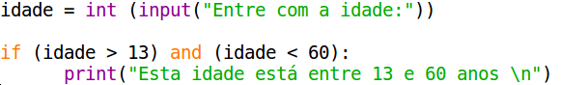

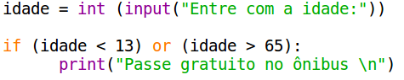
O que aprendemos na última aula?
Aprendemos a usar a estrutura if-else e a como combinar os operadores relacionais

Slide 3
Introdução
Até agora, vimos como tomar decisões com base em condições avaliadas
if nota >= 60:
print(“Aprovado!”)
else:
print(“Reprovado!”)

Slide 4
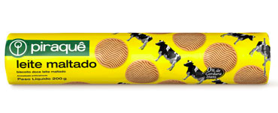
Introdução
No entanto, em algumas situações, isso pode não ser suficiente pra uma tomada de decisão
Imagine que você ganhou um pacote de biscoitos deliciosos e só vai parar de comê-lo quando os biscoitos do pacote acabarem…
Como saber se os biscoitos acabaram ou não?

Slide 5
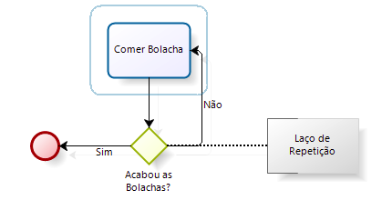
Introdução
A cada retirada de um biscoito, vamos testar se existem ou não mais biscoitos!
Enquanto o teste for verdadeiro, retire um biscoito e o coma! =D

Slide 6
Introdução
Em algoritmos já esbarramos em problemas que poderiam ser resolvidos assim…
Imagine que você tenha que escrever como reforço a seguinte frase 10 vezes:
“VOU FAZER TODOS OS EXERCÍCIOS DE ALGORITMOS!!!”
Atualmente, faríamos assim…. ->

Slide 7
Introdução
print( “VOU FAZER TODOS OS EXERCÍCIOS DE ALGORITMOS!!!”)
print( “VOU FAZER TODOS OS EXERCÍCIOS DE ALGORITMOS!!!”)
print( “VOU FAZER TODOS OS EXERCÍCIOS DE ALGORITMOS!!!”)
print( “VOU FAZER TODOS OS EXERCÍCIOS DE ALGORITMOS!!!”)
print( “VOU FAZER TODOS OS EXERCÍCIOS DE ALGORITMOS!!!”)
print( “VOU FAZER TODOS OS EXERCÍCIOS DE ALGORITMOS!!!”)
print( “VOU FAZER TODOS OS EXERCÍCIOS DE ALGORITMOS!!!”)
…
print( “VOU FAZER TODOS OS EXERCÍCIOS DE ALGORITMOS!!!”)

Slide 8
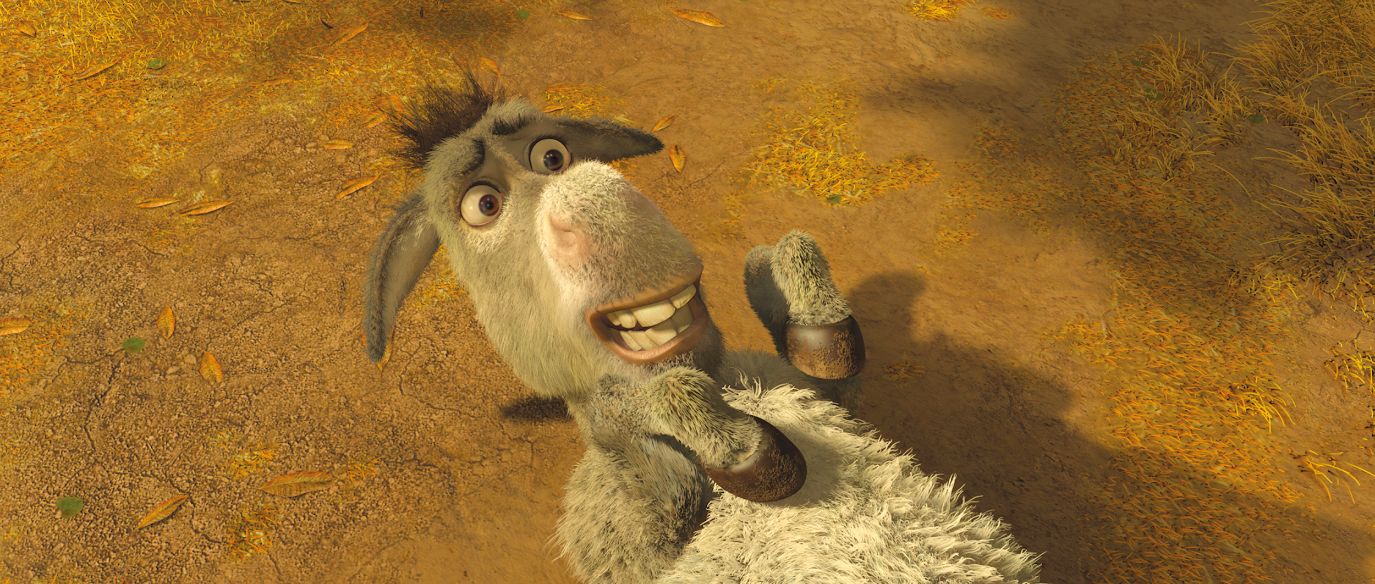
Introdução
Quando o número de vezes é curto, é até possível “copiar e colar” a instrução
Mas e se for necessário imprimir uma frase 400 vezes????

Slide 9
Introdução
Pior… e se o usuário quiser informar a você por input o total de vezes que você deve mostrar na tela a mensagem???

Slide 10
Repetição com teste no início
O comando abaixo faz justamente o que precisamos… ele repete as instruções do bloco de comandos enquanto a condição for verdadeira
Sempre que a condição for verdadeira, a estrutura while repetirá a sequência definida no bloco de comandos
Quando a condição for falsa, o controle sai da estrutura, passando para as próximas instruções após o while
Pseudolinguagem | Linguagem Python
enquanto ( <condição> ) faça Bloco de comandos | while ( <condição> ) : Bloco de comandos

Slide 11
Repetição com teste no início
O código abaixo imprime na tela a frase “Adoro biscoitos!” por 5 vezes
i = 1
while( i <= 5):
print(“Adoro biscoitos!!!”)
i = i + 1
Observe no quadro o que acontece...

Slide 12
Pare e pense...
Como faríamos para repetir a frase “Comi N biscoitos!”, sendo N fornecido pelo usuário?
Por exemplo, se o usuário fornecer N = 4, faríamos:
“Comi 4 biscoitos!”
“Comi 4 biscoitos!”
“Comi 4 biscoitos!”
“Comi 4 biscoitos!”

Slide 13
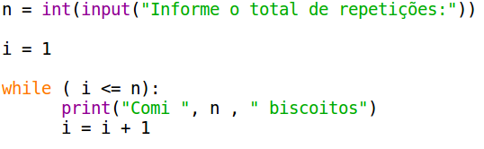
Pare e pense...

Slide 14
Vamos praticar!!!
Escreva um programa que coloque na tela os primeiros 10 números inteiros, da seguinte forma:
1 2 3 4 5 6 7 8 9 10
Desenvolver um algoritmo que leia uma sequência de números inteiros, calculando e imprimindo o quadrado de cada número lido. A sequência deve terminar quando o número 0 (zero) for lido.

Slide 15
Desafio
Faça algoritmo para ler 10 valores inteiros e depois identificar e mostrar o menor valor.

